Slide 1
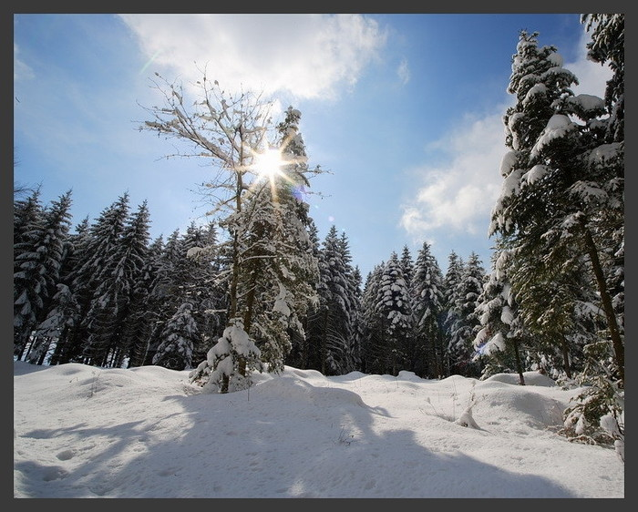

ЗИМА

Slide 2
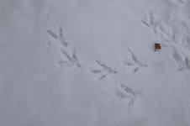

Slide 3
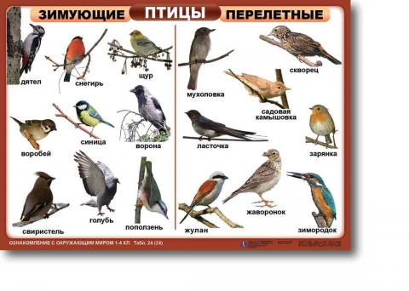

Slide 4
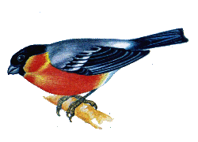
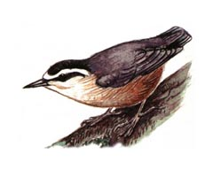
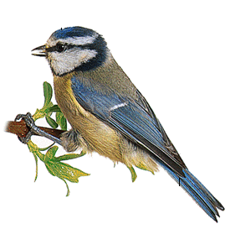
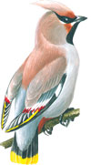
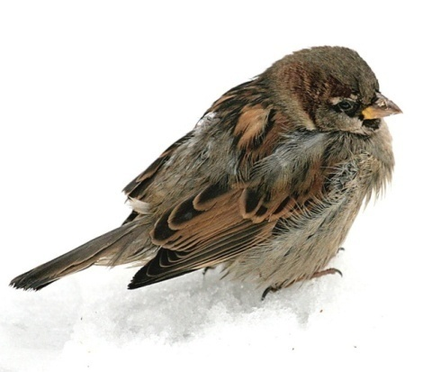
ЗИМУЮТ У НАС
ПРИЛЕТАЮТ К НАМ

Slide 5
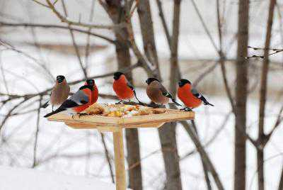

Slide 6

Как зимой помочь птицам?

Slide 7
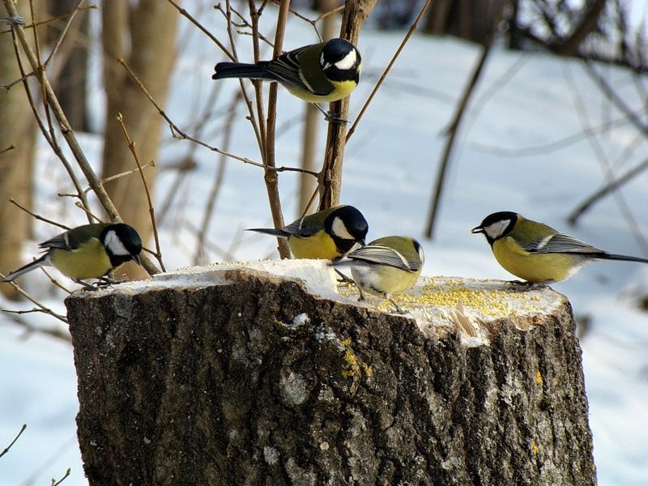
Спинкою зеленовата,
Животиком желтовата,
Черненькая шапочка
И полоска шарфика.

Slide 8
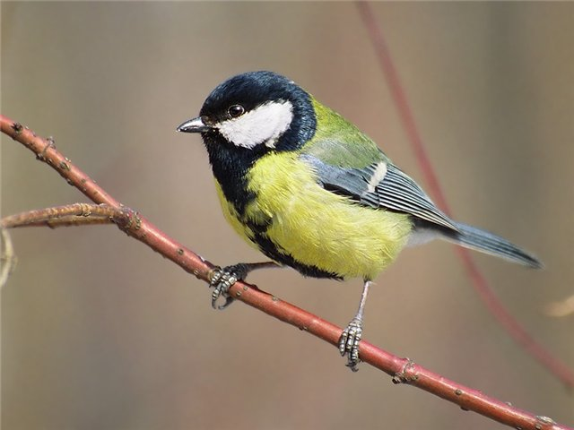

синица

Slide 9
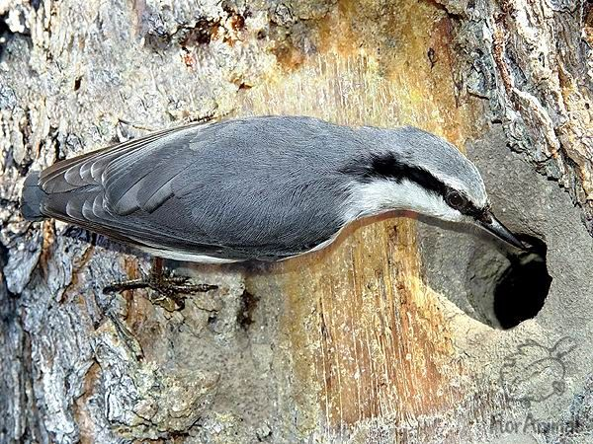
По дереву — вниз головой! —
Бежит в одежде голубой…

Slide 10
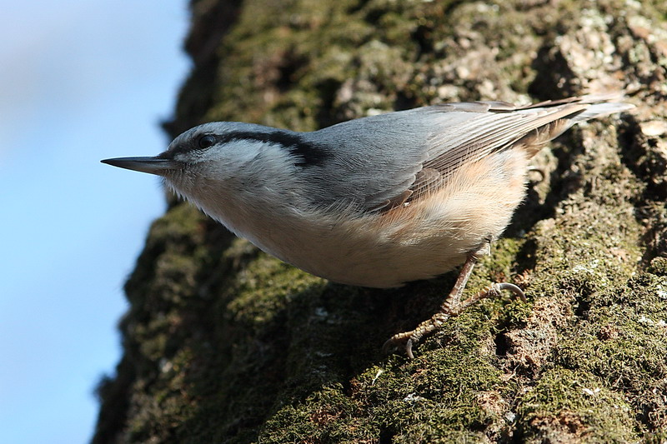
поползень

Slide 11
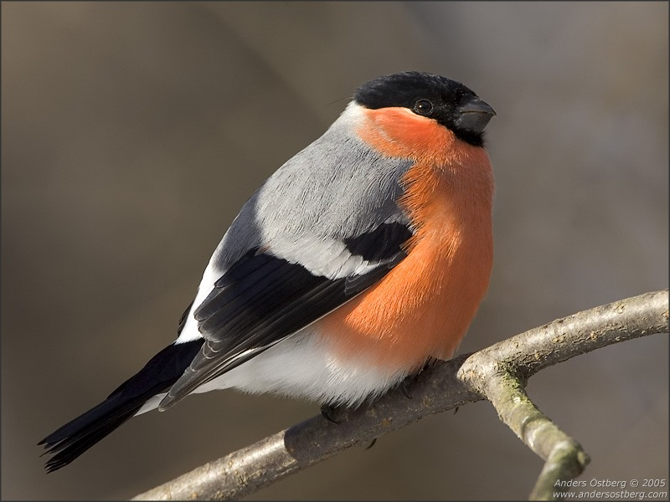
Чернокрылый, красногрудый,
Не боится он простуды —
С первым снегом
Тут как тут!

Slide 12
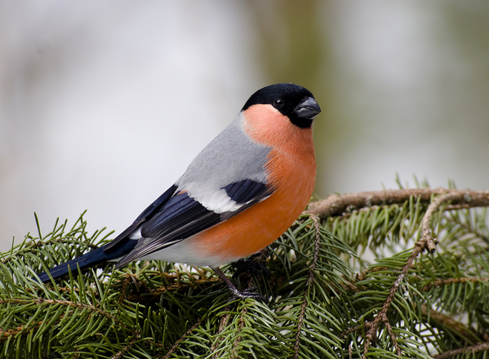
снегирь

Slide 13
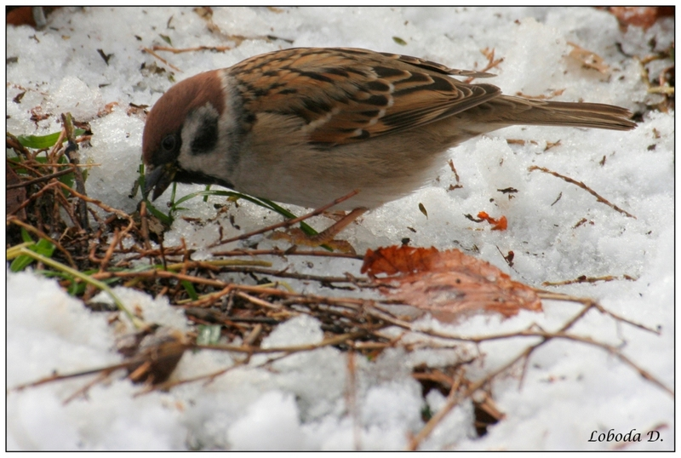
Мне едою служат крошки.
Я хитер и шаловлив,
Суетлив,
Чив-чив!

Slide 14
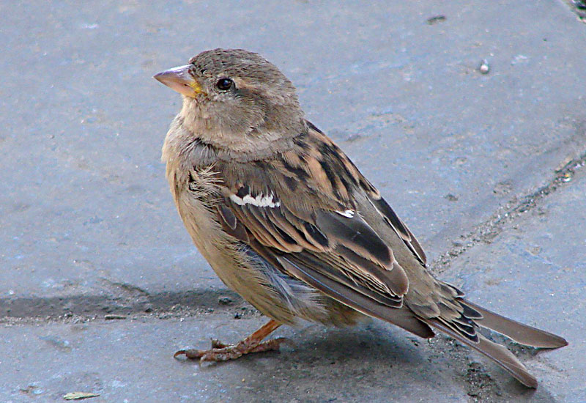
воробей

Slide 15
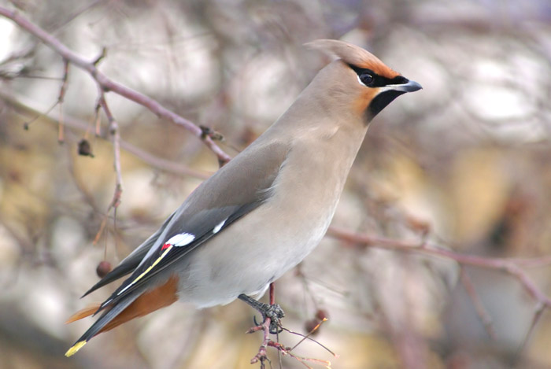
Засвистели:
“Свири- свир!”
На рябину налетели
Дружной стаей …

Slide 16
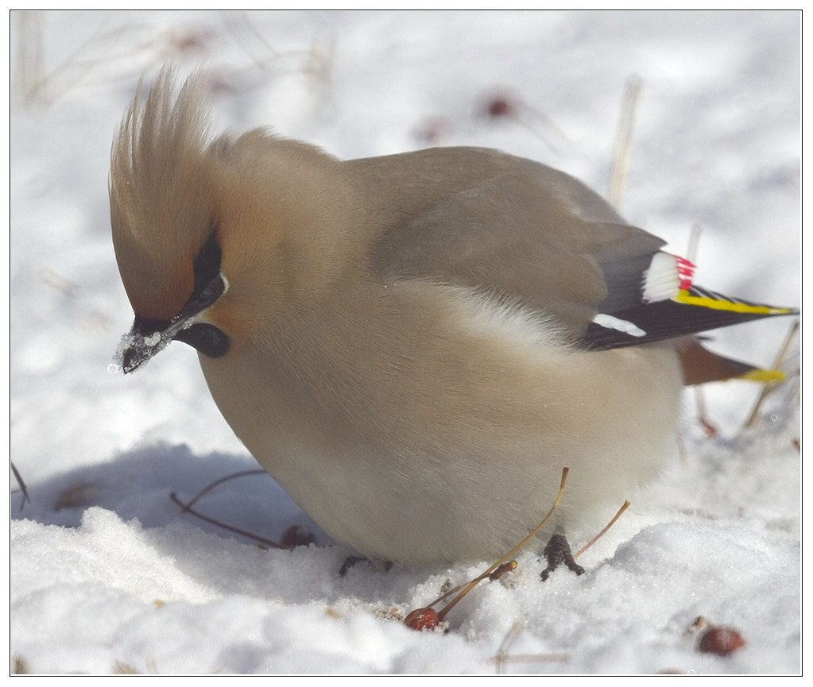
свиристель

